Slide 1

РАЗРАБОТКА СИСТЕМЫ ВЫБОРОЧНОГО ШИФРОВАНИЯ ПОЛЬЗОВАТЕЛЬСКИХ ДАННЫХ
Студент группы 6511-100503D
Коган Артур Эдуардович
Самара 2019

Slide 2
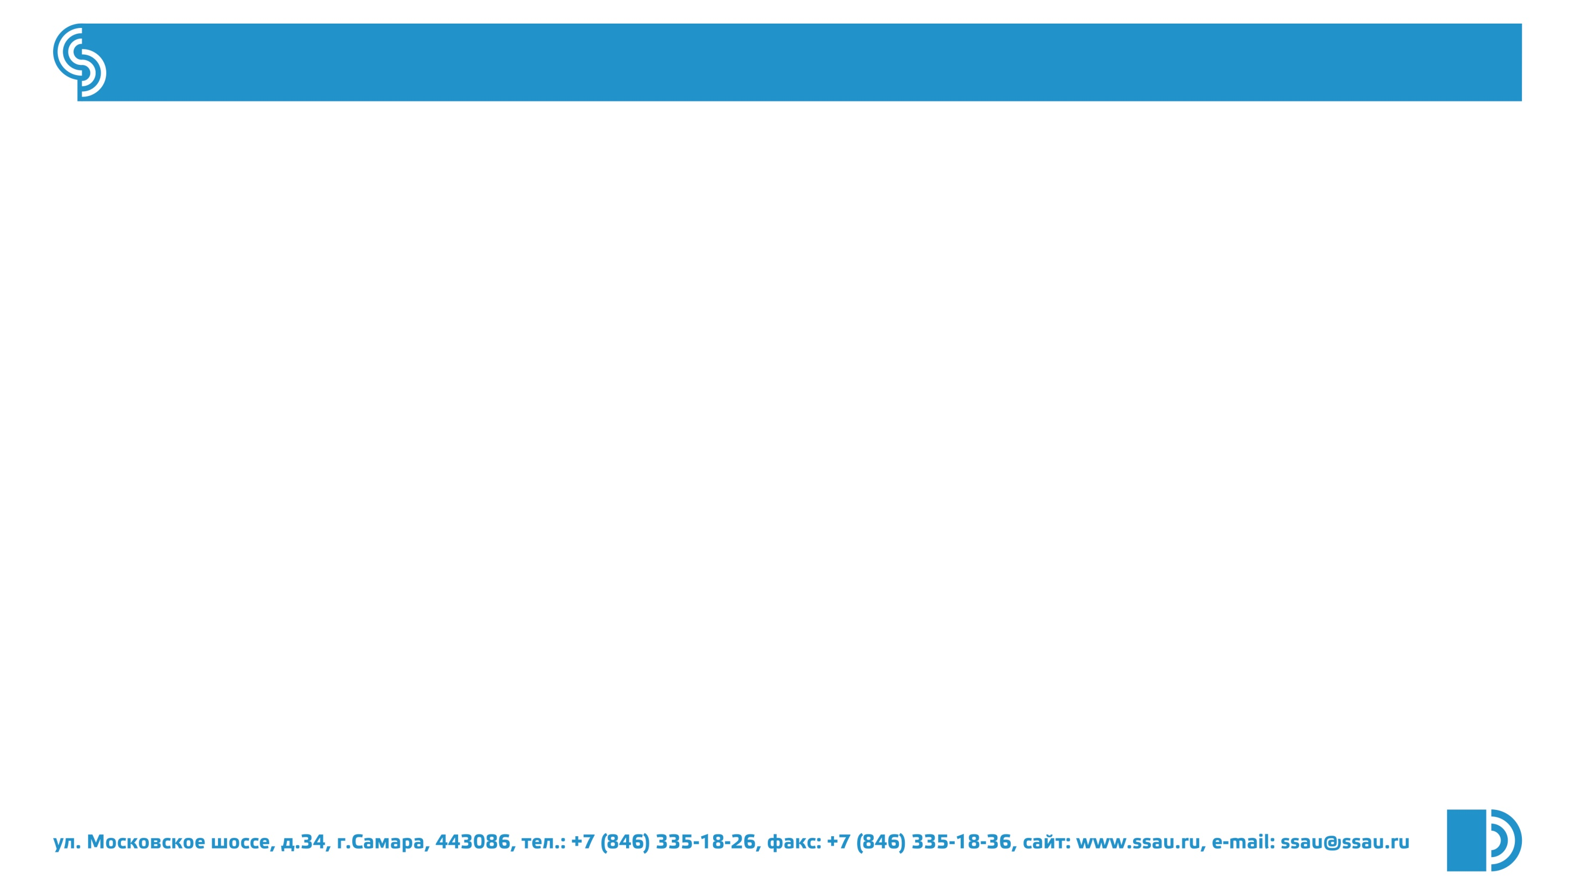

ЦЕЛИ И ЗАДАЧИ
Цель: разработка инструмента шифрования фрагмента текста, выбираемого пользователем.
Задачи:
Анализ существующих сторонних решений по шифрованию передаваемых пользовательских данных.
Разработка архитектуры и пользовательского интерфейса приложения.
Реализация приложения выборочного шифрования пользовательских данных.
Проверка функциональных возможностей и корректности работы приложения.
$$\frac{2}{14}$$

Slide 3

Анализ существующих решений
В современном мире для передачи данных в зашифрованном виде могут использоваться как готовые программные решения, так и разработанные пользователем для себя:
E-Mail.
GMail, Mail.Ru, Yandex.Mail, Outlook.Com, ProtonMail, iCloud Mail, …
Социальные сети.
VK, Facebook, LinkedIn, Twitter, Instagram, Tumblr, …
Мессенджеры.
WhatsApp, Viber, Telegram, ICQ, qip, …
Клиенты и веб-версии различных чатов.
Skype, Telegram, Viber, …
$$\frac{3}{14}$$

Slide 4

Наиболее развитые приложения
1) ProtonMail
Особенности:
Шифрование, основанное на открытом исходном коде.
Нулевой доступ к данным пользователя.
Сквозное шифрование.
Недостатки:
Необходима регистрация для начала использования.
3) PGP
Особенности:
Использование ключевой пары.
Цифровая подпись.
Хеширование.
Сжатие данных.
Недостатки:
Проблема хранения долговременных ключей.
2) Delta Chat
Особенности:
Лицензия GPLv3.
Autocrypt.
Push-IMAP уведомления.
Недостатки:
Использование E-Mail серверов.
4) ZeroTier One
Особенности:
Открытый исходный код.
P2PVPN.
Недостатки:
Не шифрует данные, посылаемые на сторонние сервера, как любая VPN.
$$\frac{4}{14}$$

Slide 5
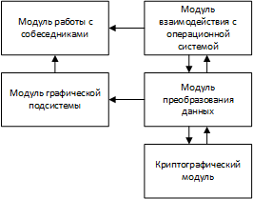
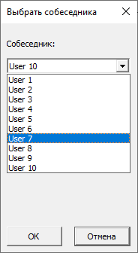

Разработка архитектуры и пользовательского интерфейса приложения
Возможности:
Шифрование / дешифрование.
Горячие клавиши.
Управление собеседниками.
«Контактная книга», многопользовательский режим.
Краткое описание работы приложения:
1) Обработка нажатия горячей клавиши.
2) Предобработка данных.
3) Шифрование/дешифрование.
4) Постобработка данных.
$$\frac{5}{14}$$

Slide 6

Аргументация сделанного выбора используемых средств
Алгоритм шифрования: AES. Является стандартом, хорошо изучен и распространен повсеместно.
Ключ шифрования: сеансовый. Наличие большого объема данных, зашифрованных одним и тем же ключом, дает возможность подобрать этот ключ шифрования, например статистическим методом.
Генерация сеансового ключа: Argon2. Является победителем конкурса Password Hashing Competition. Функция Argon2 способна контролировать затрачиваемое на хеширование время и память и делает атаки полного перебора бессмысленными. Данная функция распространена повсеместно, и имеются реализации с открытым исходным кодом. Для генерации сеансового ключа используется долговременный ключ и «одноразовое» случайное значение Nonce. Nonce передается вместе с зашифрованным сообщением.
Хранение долговременного ключа: зашифрованный файл. При запуске приложения запрашиваем пароль пользователя и дешифруем им файл. В файле хранятся долговременные ключи каждого из собеседников.
Универсальность: Для корректной передачи и отображения в любом приложении, зашифрованный текст кодируется с помощью Base64.
$$\frac{6}{14}$$

Slide 7
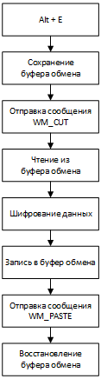
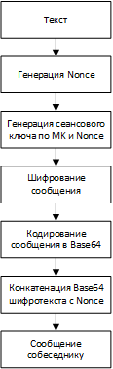
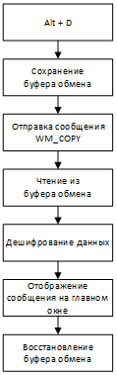
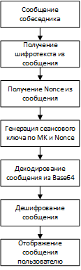


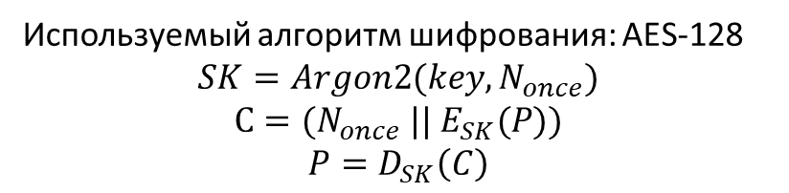
Описание процедур шифрования и дешифрования
Алгоритм шифрования
Шифрование данных
Алгоритм дешифрования
Дешифрование данных
Используемый алгоритм шифрования: AES-128
$$SK=Argon2(key, N_{once})$$
$$С=(N_{once} || E_{SK}(P))$$
$$P=D_{SK}\left(C\right)$$
Пример отправляемых данных:
$$\frac{7}{14}$$

Slide 8
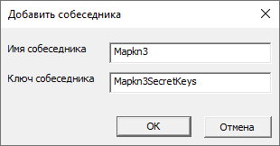
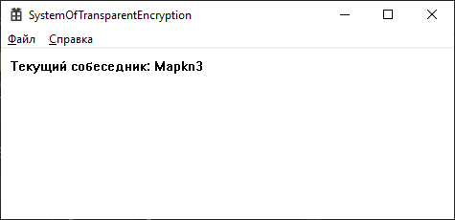

Добавление нового собеседника
Для добавления в приложение нового собеседника нужно сделать следующее:
1) Нажать Alt+N для вызова формы добавления нового собеседника.
2) Заполнить поля имени и ключа собеседника.
3) Нажать OK.
4) Проверить, что на главном окне приложения указан верный текущий собеседник.
$$\frac{8}{14}$$

Slide 9
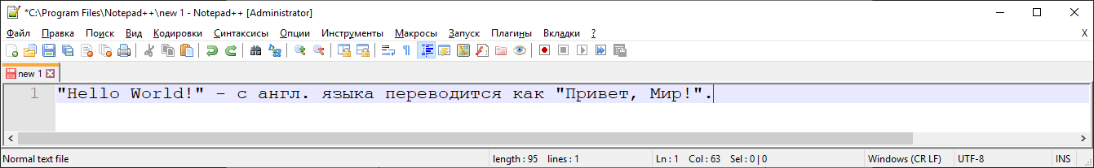
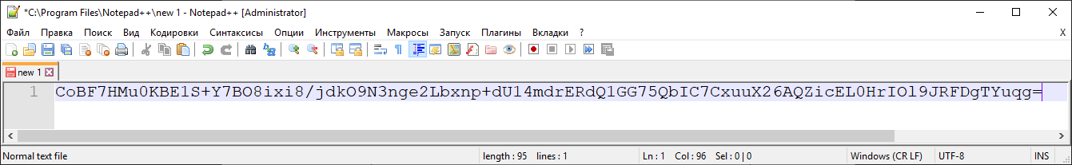
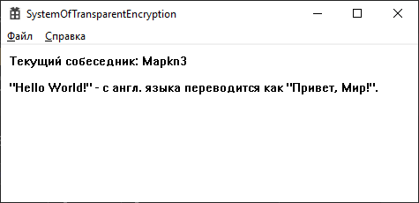

Проверка работоспособности и корректности работы разработанного приложения
Для проверки корректной работы шифрования и дешифрования выполним следующие шаги:
1) Открыть текстовый редактор.
2) Набрать любое проверочное сообщение.
3) Выделить сообщение.
4) Нажать Alt+E для шифрования сообщения.
5) Выделить полученный шифротекст.
6) Нажать Alt+D для дешифрования выделенного текста.
7) Проверить, что на главном окне приложения отображается верное сообщение.
$$\frac{9}{14}$$

Slide 10
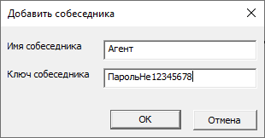
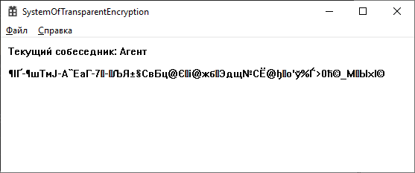

Проверка работоспособности и корректности работы разработанного приложения
Для проверки того, что нельзя дешифровать сообщение другим ключом, добавим в приложении ещё одного собеседника:
1) Нажать Alt+N для вызова формы добавления нового собеседника.
2) Заполнить поля имени и ключа собеседника.
3) Нажать OK.
4) Проверить, что на главном окне приложения указан новый собеседник.
Дешифруем полученное ранее сообщение с использованием ключа нового собеседника.
5) Выделить шифротекст.
6) Нажать Alt+D для дешифрования.
7) Проверить, что на главном окне приложения отображается несвязный набор символов.
$$\frac{10}{14}$$

Slide 11
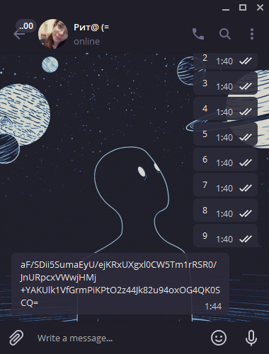
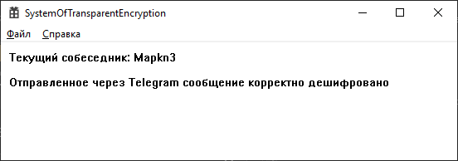

Проверка работоспособности при работе с мессенджерами
Наш собеседник отправляет нам фразу: «Отправленное через Telegram сообщение корректно дешифровано», предварительно зашифровав его с помощью разработанного приложения.
Дешифруем полученное сообщение с помощью следующих действий:
1) Выделить полученное сообщение.
2) Скопировать выделенный текст, нажав Ctrl+C.
3) Нажать Alt+Shift+D для дешифрования теста, находящегося в буфере обмена.
4) Прочитать полученное сообщение в главном окне приложения.
$$\frac{11}{14}$$

Slide 12
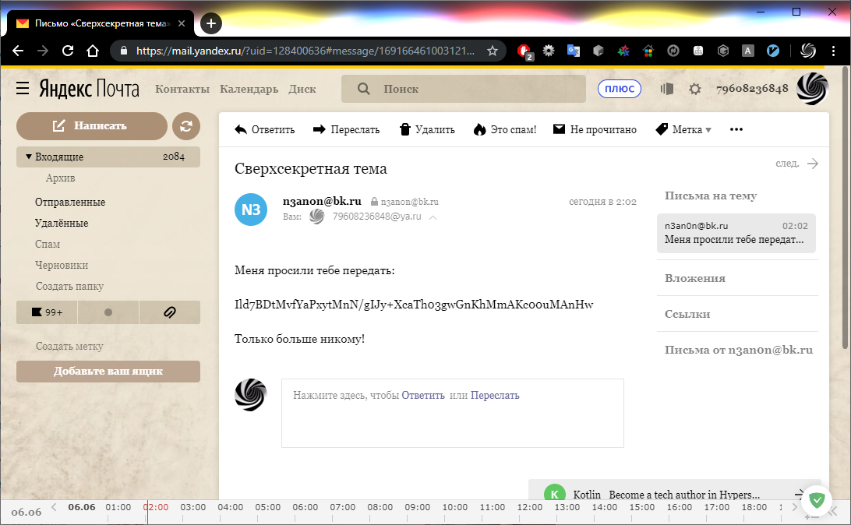
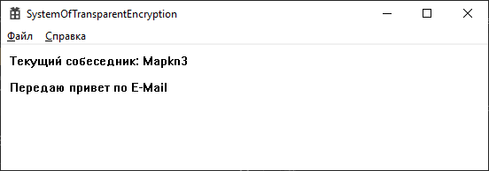

Проверка работоспособности при работе с электронной почтой
Попросим собеседника отправить на личный электронный адрес фразу: «Передаю привет по E-Mail», предварительно её зашифровав.
Дешифруем аналогичным образом, как описано на предыдущем слайде.
В примере письма показано, что необязательно всё сообщение должно быть зашифровано. Можно посылать смешанные сообщения, состоящие как из зашифрованного, так и из обычного текста. Также, мы можем посылать в одном сообщении несколько отдельных шифрованных фраз. Главное оповестить собеседника о том, как именно отличать разные сообщения друг от друга, например каждую шифрованную фразу начинать с новой строки.
$$\frac{12}{14}$$

Slide 13
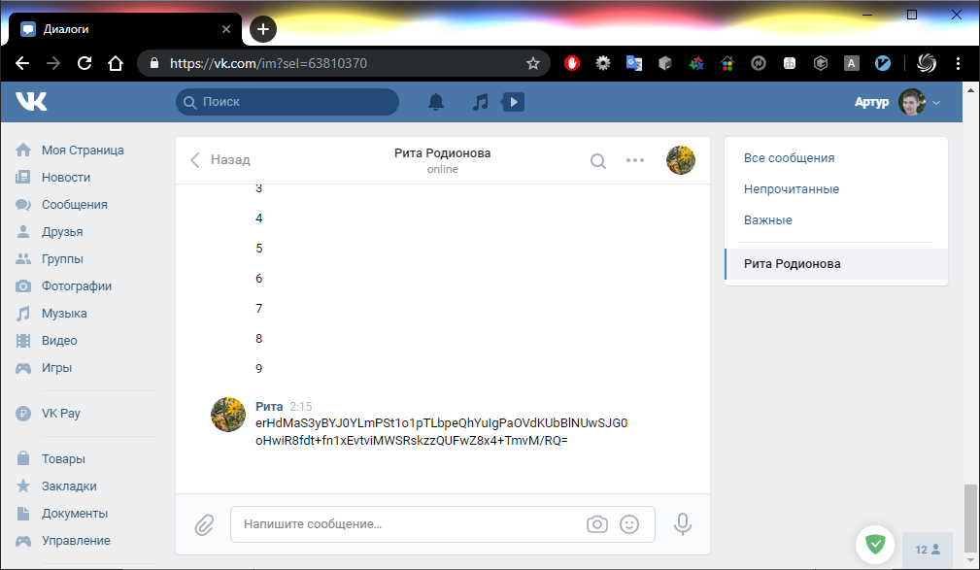
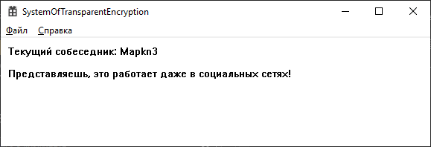

Проверка работоспособности при работе с социальными сетями
Контрольной фразой будет: «Представляешь, это работает даже в социальных сетях!».
Дешифруем сообщение по следующему алгоритму:
1) Выделить полученное сообщение.
2) Скопировать выделенный текст, нажав Ctrl+C.
3) Нажать Alt+Shift+D для дешифрования теста, находящегося в буфере обмена.
4) Прочитать полученное сообщение в главном окне приложения.
$$\frac{13}{14}$$

Slide 14

ЗАКЛЮЧЕНИЕ
Проведённый обзор существующих решений в области шифрования передаваемых данных показал отсутствие универсальности и трудность в настройке и эксплуатации. В связи с этим был разработан собственный инструмент шифрования выборочных данных, способный работать с разными приложениями.
Цель работы заключалась в разработке простого в эксплуатации, настраиваемого и универсального приложения, обеспечивающего безопасность выбираемых пользователем данных, передаваемых по разным каналам связи. Универсальность разработанного приложения заключается в возможности защищать данные при передаче с помощью любого средства связи, такого как электронная почта или мессенджер, вне зависимости от наличия в них встроенных средств защиты.
Модульная архитектура упрощает разработку и, в случае необходимости, позволяет переносить приложение на другие платформы. При реализации использовались современные алгоритмы шифрования и генерации ключей, такие как AES и Argon2. Была учтена особенность бинарных данных быть воспринятыми как специальные символы и реализовано дополнительное кодирование Base64. Данная процедура является одним из признаков универсальности, так как позволяет не зависеть от формы представления данных, а работать только с широко распространенным текстовым видом представления и передачи данных.
$$\frac{14}{14}$$

Slide 15

БЛАГОДАРЮ
ЗА ВНИМАНИЕ

